Slide 1
Miłosz Gruchała
2017
Administracja serwerami Windows

Slide 2
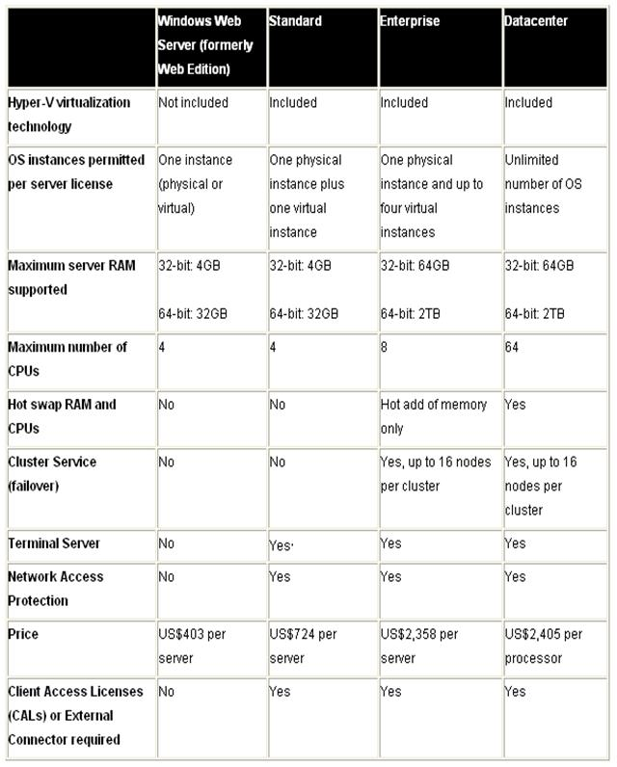
Wersje systemu Windows Server 2008/2012
Windows Server 2008:

Slide 3
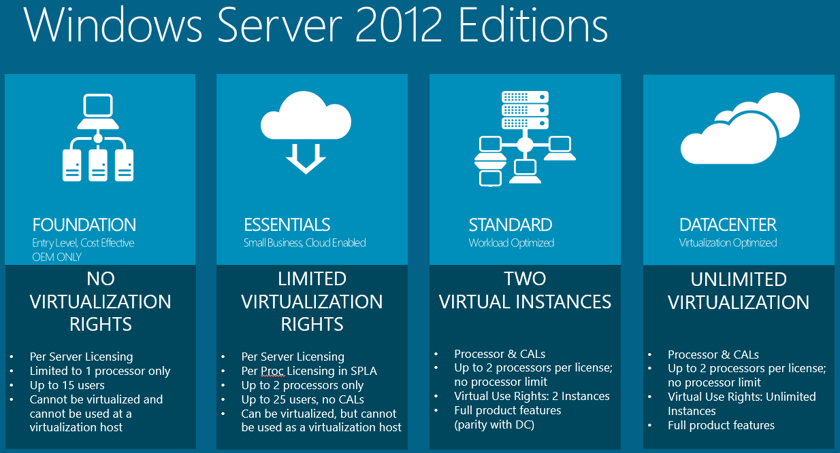
Wersje systemu Windows Server 2008/2012
Windows Server 2012:

Slide 4
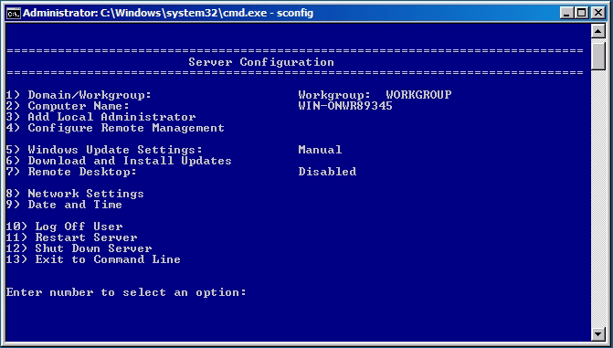
Server Core
sconfig

Slide 5
Instalacja systemu w pliku VHD
Zalety | Wady?
Kilka systemów na jednym dysku | Od Windows Server 2008/win7
Wdrożenia obrazów na maszynach wirtualnych / fizycznych komputerach | Miejsce na dysku
diskpart create vdisk file=<ścieżka do pliku> type=<fixed/dynamically> maximum=<rozmiar wirtualnego dysku (MB)> attach vdisk

Slide 6
Role serwera
Rola serwera jest to zainstalowana i skonfigurowana usługa, która umożliwia świadczenie specyficznej funkcji . W rozbudowanych środowiskach serwery konfigurowane są w taki sposób, aby świadczyły jedną rolę. W mniejszych i średnich środowiskach najczęściej jeden serwer ma zainstalowanych kilka ról jednocześnie.
Jedna rola – dlaczego? Gdzie znajdziemy role?
Kto robi backup? ☺

Slide 7
Funkcje serwera
Funkcje serwera (Server Features) są to dodatkowe funkcjonalności serwera wspierające zainstalowane na nim role lub poprawiające jego funkcjonalność. Przykładami funkcji serwera mogą być:
- .NET Framework
Bitlocker
Failover Clustering
Windows Server Backup
Wireless LAN Service

Slide 8
Role serwera Active Directory
Rola serwera Active Directory jest rolą, która oparta jest o usługę Active Directory i wykorzystuje przechowywane w niej informacje. Windows Server 2008 R2 oferuje następujące role serwera AD:
Active Directory Domain Services (AD DS) – centralna baza, zawierająca konta komputerów i użytkowników oraz usługa uwierzytelniania w sieci Windows
Active Directory Lightweight Directory Service (AD LDS) – usługa LDAP, umożliwiająca przechowywanie oraz pobieranie danych aplikacji obsługujących usługę katalogową bez wdrażania domen i kontrolerów domen
Active Directory Certificate Services (AD CS) – Usługa umożliwiająca wystawianie certyfikatów i zarządzanie nimi do celów uwierzytelniania, ochrony danych lub podpisów cyfrowych
Active Directory Rights Management Services (AD RMS) - pomaga chronić informacje (np. witryny Web, wiadomości e-mail, dokumenty) przed nieautoryzowanym użyciem oraz generuje licencje, które określają jakie akcje mogą być wykonane na chronionej zawartości i przez kogo
Active Directory Federation Services (AD FS) – rola, która zapewnia technologię Single-Sing-On (SSO) w celu uwierzytelnienia użytkownika w wielu aplikacjach webowych podczas jednej sesji online

Slide 9
Narzędzia administracyjne
Każde narzędzie administracyjne dołączone do systemu Windows Server 2008/2012 jest używane do zarządzania różnymi komponentami systemu lub rolami serwera. Przykładowe podstawowe narzędzia:
- Konsola MMC
- Server Manager
- Computer Management
- Device Management
- PowerShell

Slide 10
Server Manager
Kluczowe zagadnienia
Server Manager jest zbiorem najczęściej używanych narzędzi służących do zarządzania serwem, znajdujących się w jednej konsoli. Za pomocą Server Managera administrator ma możliwość wykonywania następujących czynności:
Dodawanie/usuwanie ról serwera
Dodawanie/usuwanie funkcji serwera (Server Features)
Monitorować zdarzenia systemowe
Zarządzać urządzeniami
Konfigurować harmonogram zadań
Zarządzać lokalnymi użytkownikami i grupami
Konfigurować Windows Firewall
Zarządzać dyskami
Wykonywać kopie zapasowe serwera

Slide 11
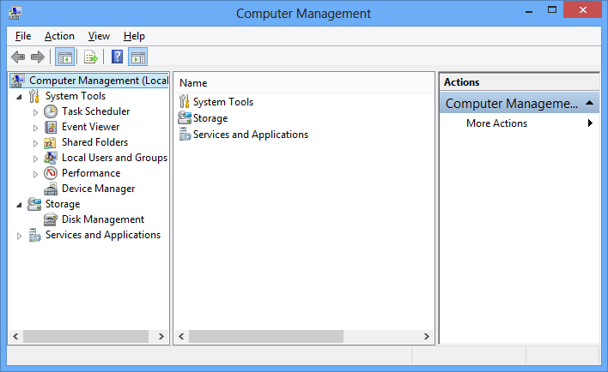
Computer Management

Slide 12
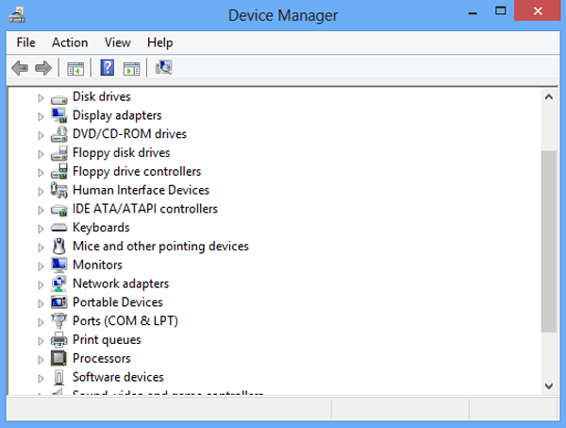
Device Manager

Slide 13
Konsola MMC
Konsola MMC stanowi podstawę budowania własnych narzędzi administracyjnych za pomocą przystawek (snap-in). Każda przystawka konsoli MMC jest osobnym narzędziem administracyjnym. w jednej konsoli może być dodanych kilka przystawek, zapisanych jako jedno narzędzie administracyjne. Podczas instalacji nowych ról lub dodatkowych komponentów do serwera dodawane są nowe narzędzia administracyjne, dostępne na liście przystawek. Za pomocą narzędzi konsoli MMC można podłączyć się do zdalnego systemu.

Slide 14
Windows Powershell
Windows Server 2008 – wersja 2.0
Windows Server 2012 – wersja 3.0
Korzystanie z pomocy PowerShell:
Get-help * wyświetla dostępne cmdlety
Get-help <cmdlet> wyświetla pomoco dotyczącą danego cmdlet
Get-help <cmdlet> -examples wyświetla przykłady użycia danego cmdlet
Get-help <cmdlet> -detailed wyświetla szczegółową pomoc
Get-help <cmdlet> -full wyświetla pełną pomoc, czyli szczegółową z przykładami
Przykład:
Get-service | where_object {$_.status –eq „running”} | sort-object name
który wyświetli tylko działające usługi i dodatkowo posortuje je po nazwie.

Slide 15
Typowe zadania administracyjne
Zadanie
Gdzie wykonam?
Server Manager
Device Manager
Obsługa sprzętu
Backup Danych :)
Server Manager
MMC
Instalacja roli/funkcji
Server Manager
Obsługa użytkowników
Computer Management

Slide 16
Laboratorium 1.

Slide 17
Miłosz
Gruchała
2017
Dziękuję za uwagę :)

